Slide 1


Bilancio Preventivo 2018 e Piano Investimenti Anziani
Conferenza Stampa 9 gennaio 2018 | Sala Savonuzzi | Comune di Bologna

Slide 2
Obiettivi
Consolidamento dei risultati dei Bilanci 2016-2017: avanzo di amministrazione
Consolidamento dei servizi
Innovazione nei servizi
Sviluppo del Piano degli Investimenti
Aumento della redditività del patrimonio immobiliare
Stabilità della dotazione organica

Slide 3
Il nostro Bilancio 2018
Entrate
€ 89.382.112*
Budget 2017: €60.073.678
Spese
€ 87.071.444*
Budget 2017: €58.068.965
* L’aumento rispetto al budget 2017 è determinato dall’affidamento del progetto SPRAR metropolitano

Slide 4
Confronto esercizio 2015
Entrate 2018
€ 89.382.112
Consuntivo 2015: €58.650.555
Spese 2018
€ 87.071.444
Consuntivo 2015: € 57.459.659

Slide 5
Risultati a confronto
Risultato stimato d’esercizio 2018
+ € 122.653
Risultato d’esercizio 2014
- € 909.425

Slide 6
Ambiti di intervento
ASP per le non autosufficienze
ASP per minori e famiglie
ASP per gli adulti fragili
ASP per la transizione abitativa
ASP per le protezioni internazionali

Slide 7
Alcuni numeri: anziani
375 posti accreditati in Casa Residenza Anziani (CRA)
63 posti in Casa di Riposo
12 posti in Comunità Alloggio (prossima apertura)
10 posti in CRA privata
141 posti in Appartamenti protetti
126 posti in Centri Diurni, di cui 44 specializzati per persone con demenza
1.200 utenti circa in Assistenza domiciliare
Più di 200 persone coinvolte in progetti sulle demenze

Slide 8
Alcuni numeri: famiglie e minori
Centro per le famiglie *
62 coppie in mediazione familiare
53 percorsi di counselling genitoriale
80 minori accolti in affido eterofamiliare (tempo pieno e part-time)
26 progetti di affiancamento familiare
104 persone partecipanti ai percorsi di formazione per l’affido e l’accoglienza familiare
* dati del 1° semestre 2017
Servizio risorse minori *
Interventi di Assistenza educativa domiciliare: 295 utenti
Albo strutture minori: 60 enti gestori
Minori accolti in strutture: 285
Minori stranieri non accompagnati accolti in struttura: 726
* dati al 31/12/2016
Pronto Intervento Sociale (PRIS) : 1.215 interventi prestati nel 2017. Sono aderenti al Pris tutti i Comuni della Città metropolitana.

Slide 9
Alcuni numeri: adulti fragili
Help Center: 1900 utenti
Servizi di accoglienza: 1.250 persone in accoglienza notturna
Servizi mobile di sostegno e unità di strada: 850 utenti
Piano Freddo: 292 posti letto (559 persone accolte nell’inverno 2016/2017)
Servizio di Bassa Soglia: 625 utenti
Servizio Docce: 3.373 utenti
Servizi dell’Area Esecuzione penale: 625 utenti
Progetto Housing First: 72 persone
Dati al 31/12/2016

Slide 10
Alcuni numeri:transizione abitativa
Famiglie seguite mediamente all’anno: 170
Progetto di Agenzia Sociale 2017: 40 nuclei inseriti in transizione abitativa o pronta accoglienza affiancati nella ricerca alloggio;
50 incontri con realtà del territorio (agenzie immobiliari; realtà del privato e associazioni di categoria)
8 strutture gestite (fino a novembre 2017)
199 nuclei accolti in transizione abitativa *
33 nuclei accolti in strutture di pronta accoglienza *
* Dati al 31/12/2016

Slide 11
Alcuni numeri: ASP per i migranti
Sistema metropolitano di accoglienza SPRAR: 2.676 posti da sviluppare nel triennio 2017-2019
Bologna Cares: campagna di informazione e sensibilizzazione
Salus Space: progetto accoglienza, integrazione e avvio start-up imprenditoriali (ASP è partner)
Dati al 31/12/2016:
261 beneficiari SPRAR adulti
182 ingressi hub minori
330 ingressi pronta accoglienza MSNA
172 minori in seconda accoglienza
152 posti complessivi Sprar minori a Bologna e provincia

Slide 12
Noi di ASP
438 dipendenti al 31.12.2017 + 42 incarichi sui servizi
di cui 408 (pari al 91%) in formazione
nel 2015 i dipendenti in formazione erano 338 (79%)
556 dipendenti nel 2018 + 46 incarichi sui servizi

Slide 13
Lavorare in ASP
Selezioni pubbliche 2016-2017:
n. 2 Istruttori Direttivi Servizio Appalti a tempo indeterminato
n. 10 Istruttori Amministrativi e n. 3 Istruttori Tecnici a tempo indeterminato
n. 24 Assistenti sociali (Servizi nuclei per la domiciliarità; Servizio Protezioni internazionali) a tempo indeterminato
n. 1 Istruttore Direttivo Tecnico - con funzioni di Energy Manager - a tempo indeterminato
n. 4 Educatori (a tempo determinato protezioni internazionali e transizione abitativa)
Totale 41 tra tempo determinato ed indeterminato
E’ in corso la procedura selettiva per l’assunzione di n. 146 OSS, in convenzione con altre ASP della Regione Emilia Romagna, di cui 47 posti di ASP Città di Bologna.
Selezioni pubbliche 2018-2020: concorsi per categoria D e figure sanitarie.

Slide 14
Lavorare con ASP
Nel 2016 sono state svolte oltre 350 procedure di acquisto per beni e servizi (80 in più rispetto al 2015) senza contenziosi
38 milioni il valore delle procedure avviate
di queste: 113 gare o procedure concorrenziali (15 in più rispetto al 2015)
tra cui 3 procedure a evidenza pubblica sopra la soglia comunitaria

Slide 15
ASP e legalità
Dal 2014 al 2017
oltre 150 procedure giudiziali promosse da ASP
in larga maggioranza davanti al Tribunale civile
in particolare in materia di condomini/locazioni

Slide 16
ASP per i giovani
397 fra tirocini formativi, alternanza
scuola-lavoro e stage attivati nel 2016
(nel 2015 erano stati 261)
Durata media 97 ore
In alternanza scuola-lavoro:
50% degli studenti da licei e 50% da istituti tecnici
attività di tutoraggio informatico, supporto alla comunicazione, produzione multimediale

Slide 17
ASP patrimonio culturale di Bologna
24 novembre 2016: apertura con nuovo allestimento La Quadreria – Palazzo Rossi Poggi Marsili
9 sale per circa 60 opere
Nel 2017:
gg/aperture alla città 301
visitatori 5685
eventi temporanei 7

Slide 18
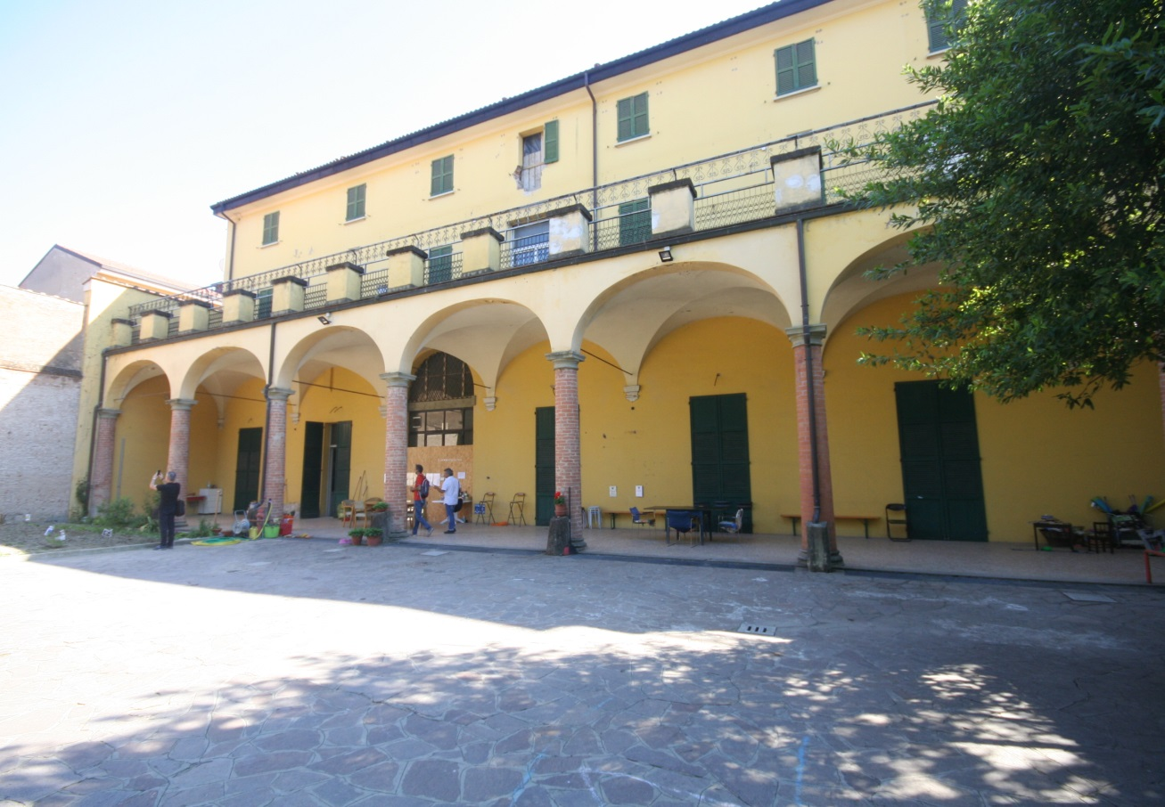
Piano degli investimenti
Azioni previste
Innovazioni accoglienza anziani e non autosufficienti
Valorizzazione del patrimonio artistico
Sicurezza degli immobili
Manutenzione straordinaria appartamenti, finalizzata alla rilocazione
Riqualificazione energetica

Slide 19
Avvio gare/lavori per Appartamenti Protetti:
+ 95 nuovi appartamenti nelle strutture
Giovanni XXIII ex Teatro (20); Madre Teresa di Calcutta (20); Saliceto (20); S.Marta (35)
[in aggiunta ai 102 appartamenti attuali situati nelle strutture Lercaro (36); Giovanni XXIII (19); S.Nicolò (30); Madre Teresa di Calcutta (17)]

Slide 20
Gruppo Appartamento Multiutenza Viale Roma (prossima apertura): 6 posti
2 Progetti per il “Dopo di Noi”:
1 appartamento + i locali comuni di Via Barozzi per Co-housing “L’Oasi”, un progetto di vita indipendente per le persone con disabilità.

